Slide 1
Проект
дітей середньої
групи № 2 «Буратіно»
«Город на віконні»

Slide 2
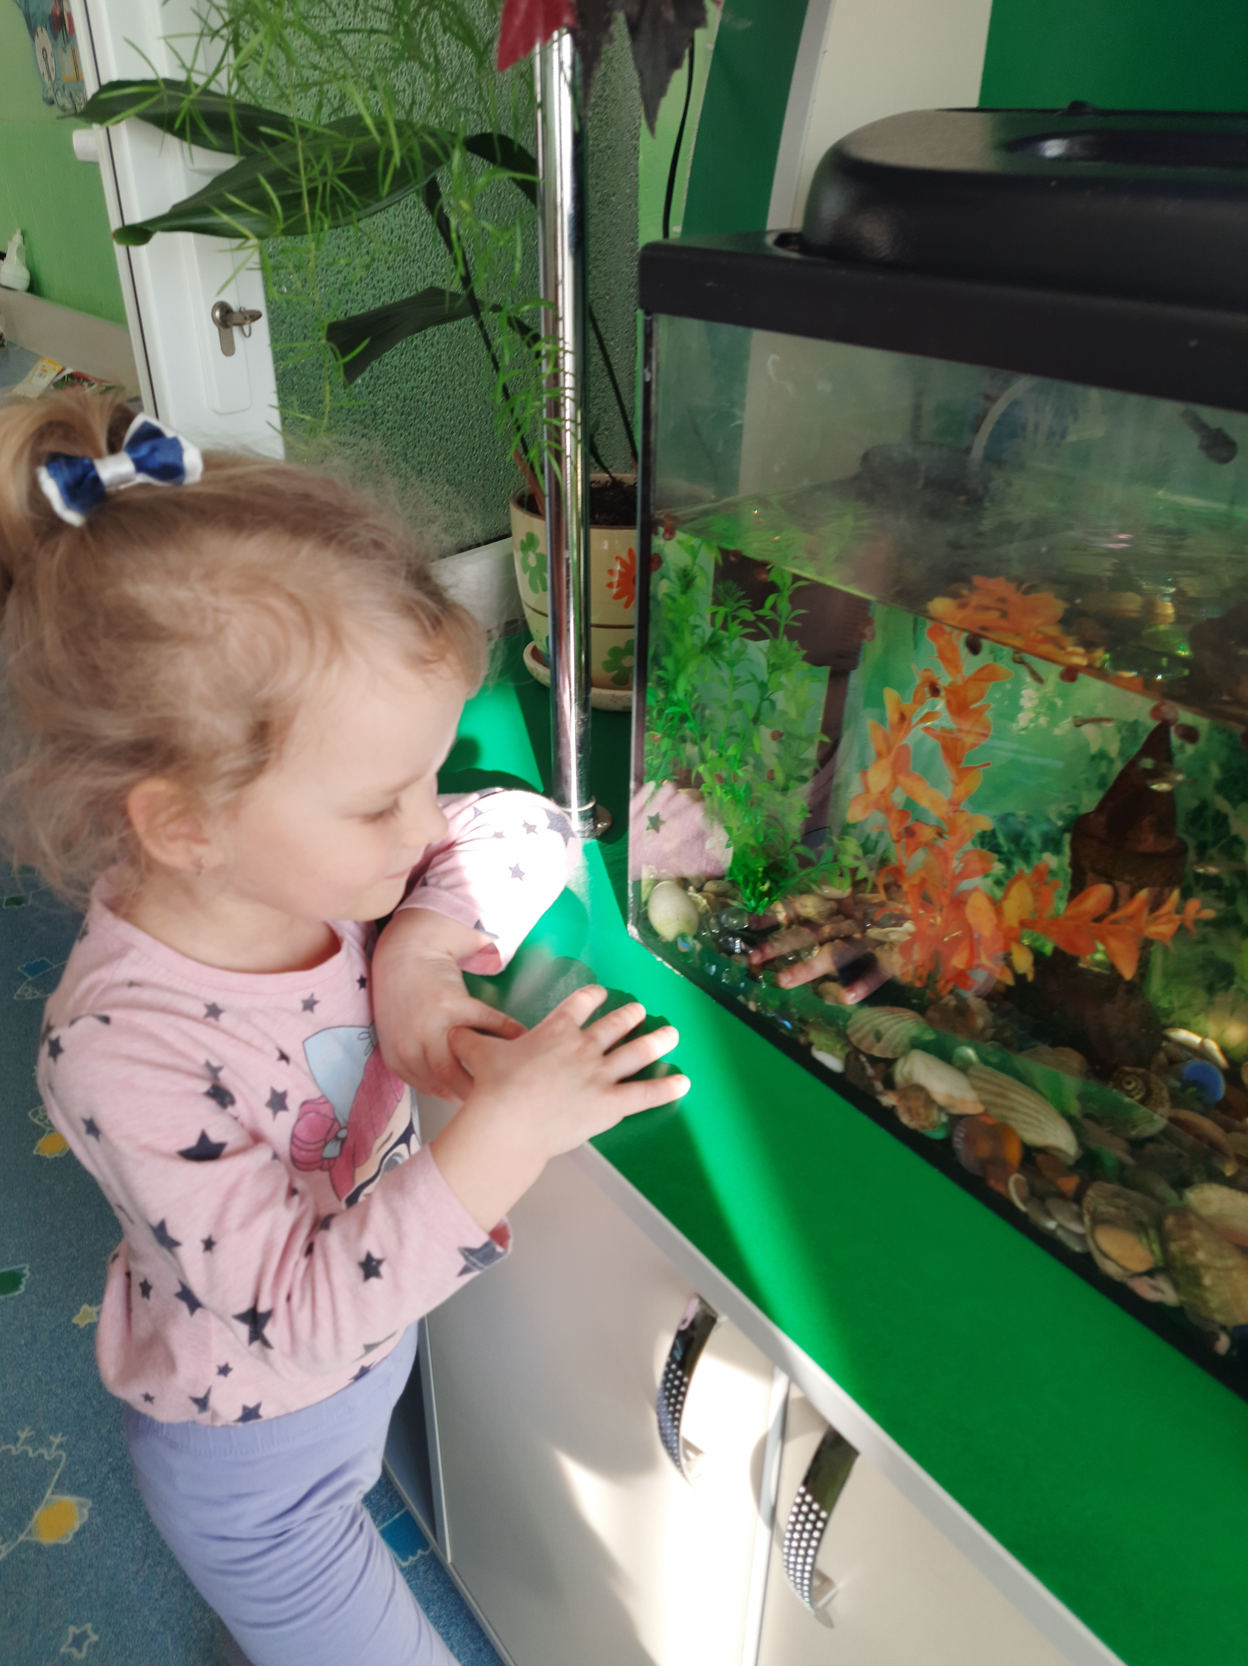
Актуальність проекту: проект спрямований викликати величезний інтерес дитини, якщо дорослі навчать спостерігати за рослиною, бачити в зеленому паростку особливу живу істоту, життя якої цілком залежить від того, отримує вона догляд чи ні. Тільки з допомогою дорослих дошкільник може зрозуміти, що життя рослини залежить від наявності тепла, світла і гарного грунту, навчиться відрізняти здорову і сильну рослину від слабкого, кволого, потребує «лікування». Навчившись розуміти стан рослин, дитина буде співчувати та доглядати. Таким чином, вирішуються завдання пізнавально-слідного, соціально-особистісного, естетичного розвитку дитини. Маленькі діти люблять діяти. Світ навколо себе вони пізнають практично, а свої дії з спостереженнями за результатами. Практичною діяльністю є безпосередня участь дітей у ході за рослинами. Залучення до посильної праці по догляду за рослинами - це, насамперед, розвиток таких якостей, як відповідальність за виконання доручення, за отриманий результат, обов'язковість, цілеспрямованість. А це дуже важливі якості для навчання дитини в школі. Щоб задовольнити дитячу допитливість, прищепити перші навички активності і самостійності мислення, ми створили умови для пошуково-дослідницької діяльності дітей. Ознайомлення з ростом і розвитком рослин можна здійснювати в зимово-весняний період, вирощуючи в приміщенні дитячого садка різні культури з насіння та цибулин, використовуючи для цього город на вікні.

Slide 3
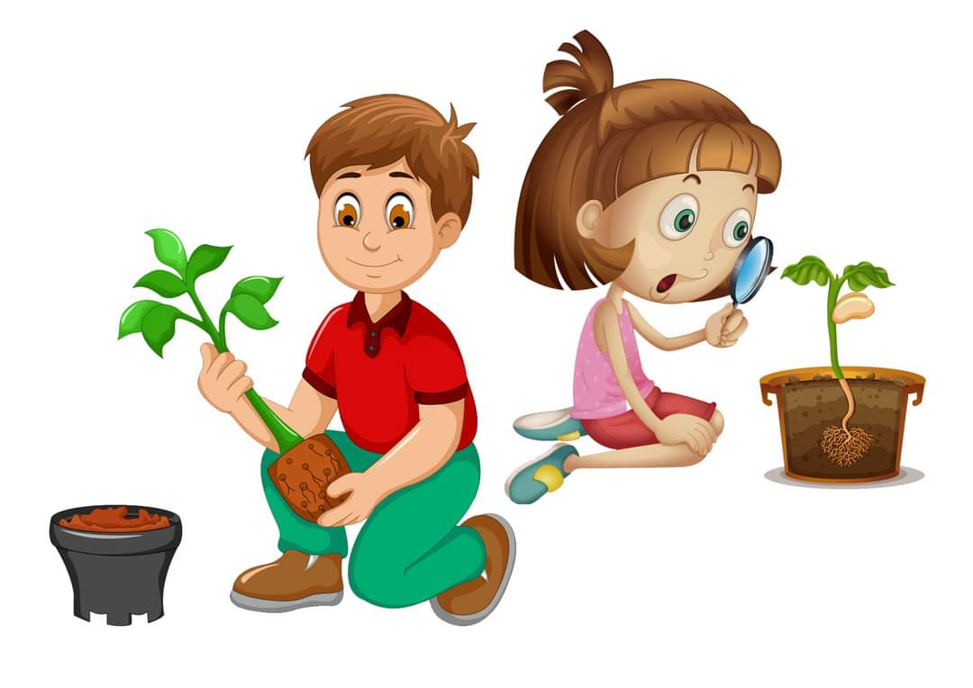
Мета проекту: розвиток у дітей потреби догляду за городніми культурами, вміння спостерігати за їх ростом. Розвивати вміння порівнювати, аналізувати, узагальнювати; викликати бажання досліджувати об’єкти природи; виховувати працелюбність.

Slide 4
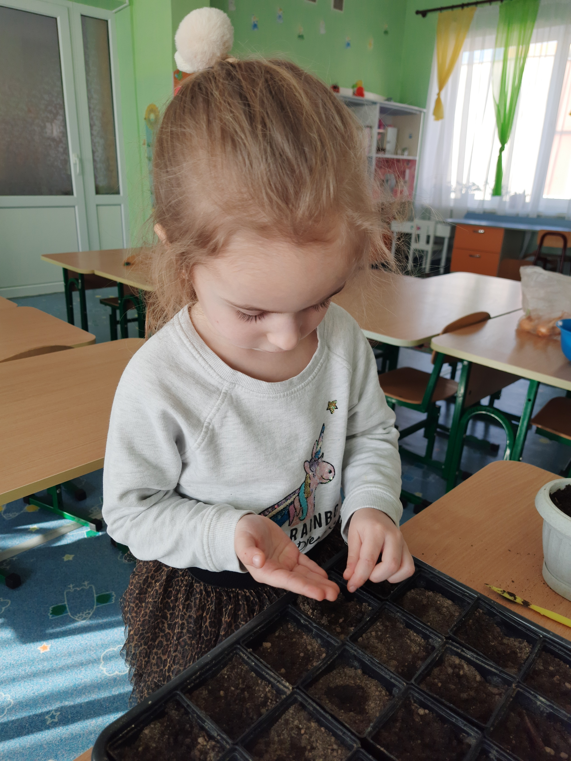
Завдання проекту:
Формувати у дітей знання про зростання і потреби рослин;
Формувати вміння спостерігати, доглядати за городніми культурами;
Вчити дитину оформляти результати спостережень (календар життя культур);
Розвивати допитливість, інтерес до дослідницької діяльності, експериментування;
Виховувати дбайливе ставлення до рослин;
Формувати партнерські взаємини між педагогом, дітьми і батьками.

Slide 5
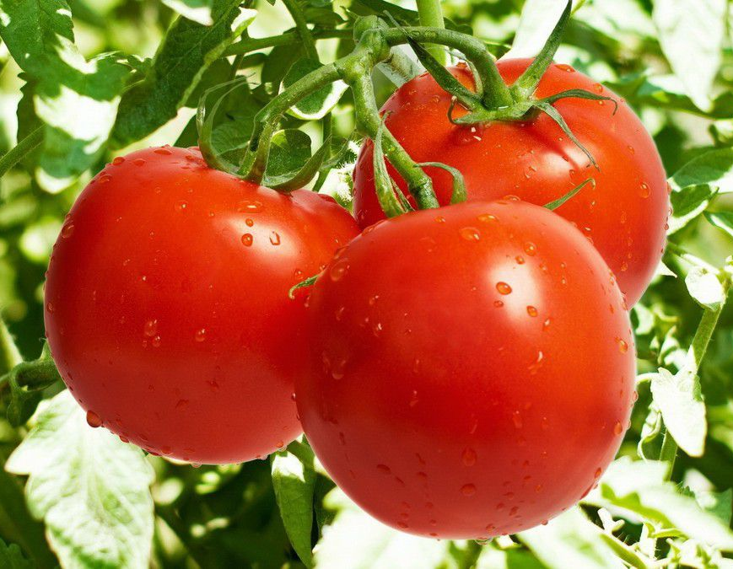
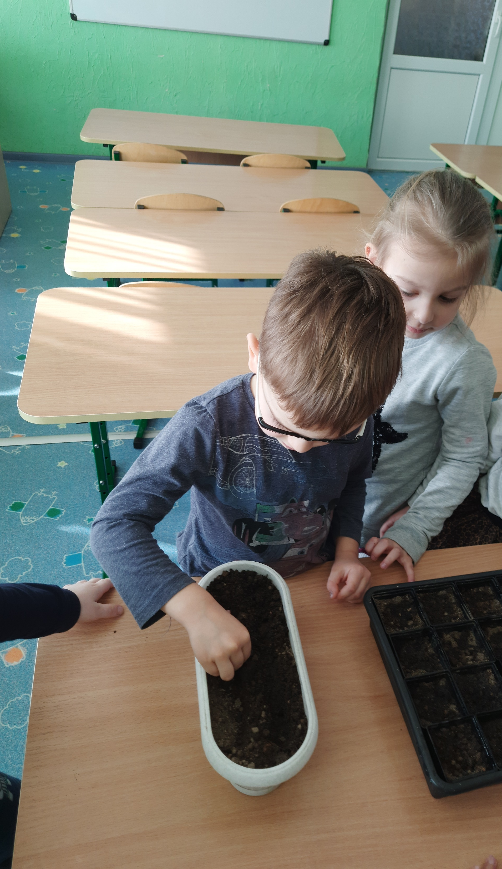
Передбачувані результати: З насіння, цибулини, зернятка можна виростити рослину. Створивши город на вікні, ми виростимо цибуля, горох, помідори, огірки та інші овочеві культури. У дітей з'явиться інтерес до рослин. Вони зможуть розрізняти деякі види рослин, дізнаються багато цікавого з життя рослин, досліджують досвідченим шляхом умови, необхідні для їх росту. Діти навчаться вести спостереження і робити перші висновки. Практичною діяльністю є безпосередня участь дітей у ході за рослинами. Залучення до посильної праці по догляду за рослинами - це, насамперед, розвиток таких якостей, як відповідальність за виконання доручення, за отриманий результат, обов'язковість, цілеспрямованість.

Slide 6
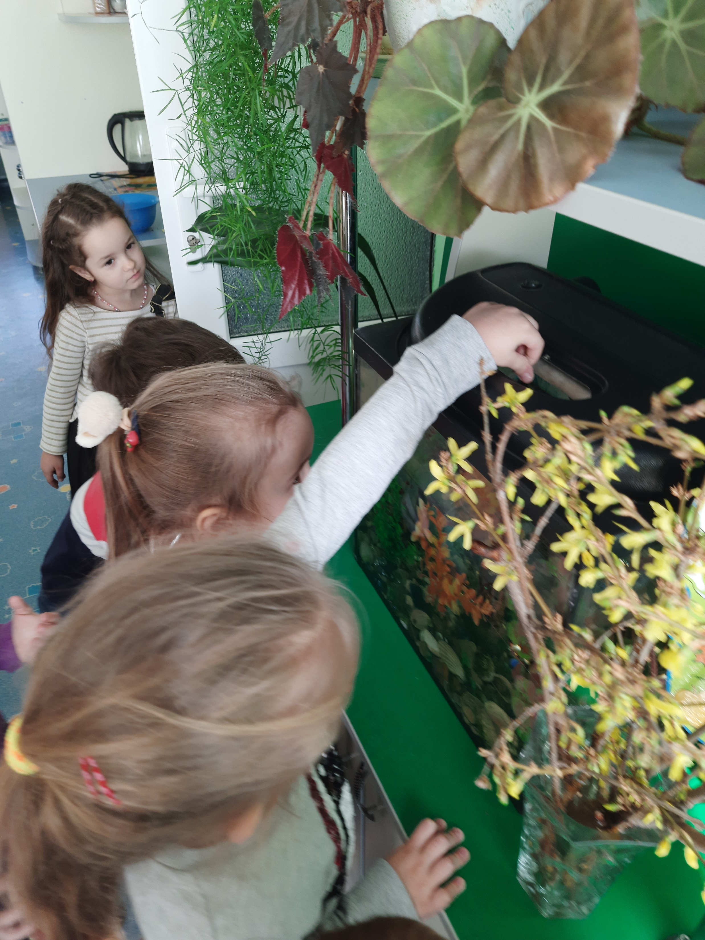
Форми і методи реалізації проекту:
Цикл пізнавальних занять по вивченню городніх культур.
Дослідницька та практична діяльність дітей з вивчення особливостей вирощування городніх культур.
Трудова діяльність щодо вирощування городніх культур в ємкостях для рослин.
Розглядання ілюстрацій, картин.
Бесіди.
Читання художньої літератури.

Slide 7
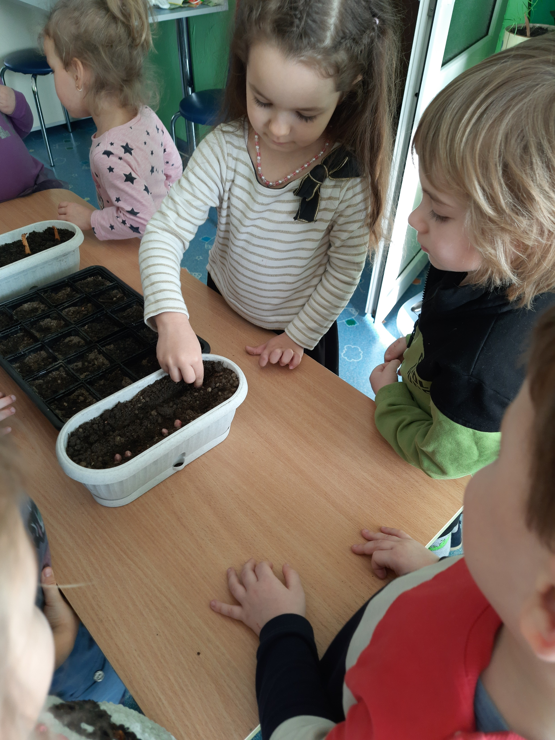
Робота вихователя:
Бесіди з дітьми (виявлення рівня знань про рослини).
Складання плану роботи над проектом.
Збір матеріалу, необхідного для реалізації проекту.
Розробка конспекту занять.
Організація предметно - розвивального середовища по темі проекту.

Slide 8
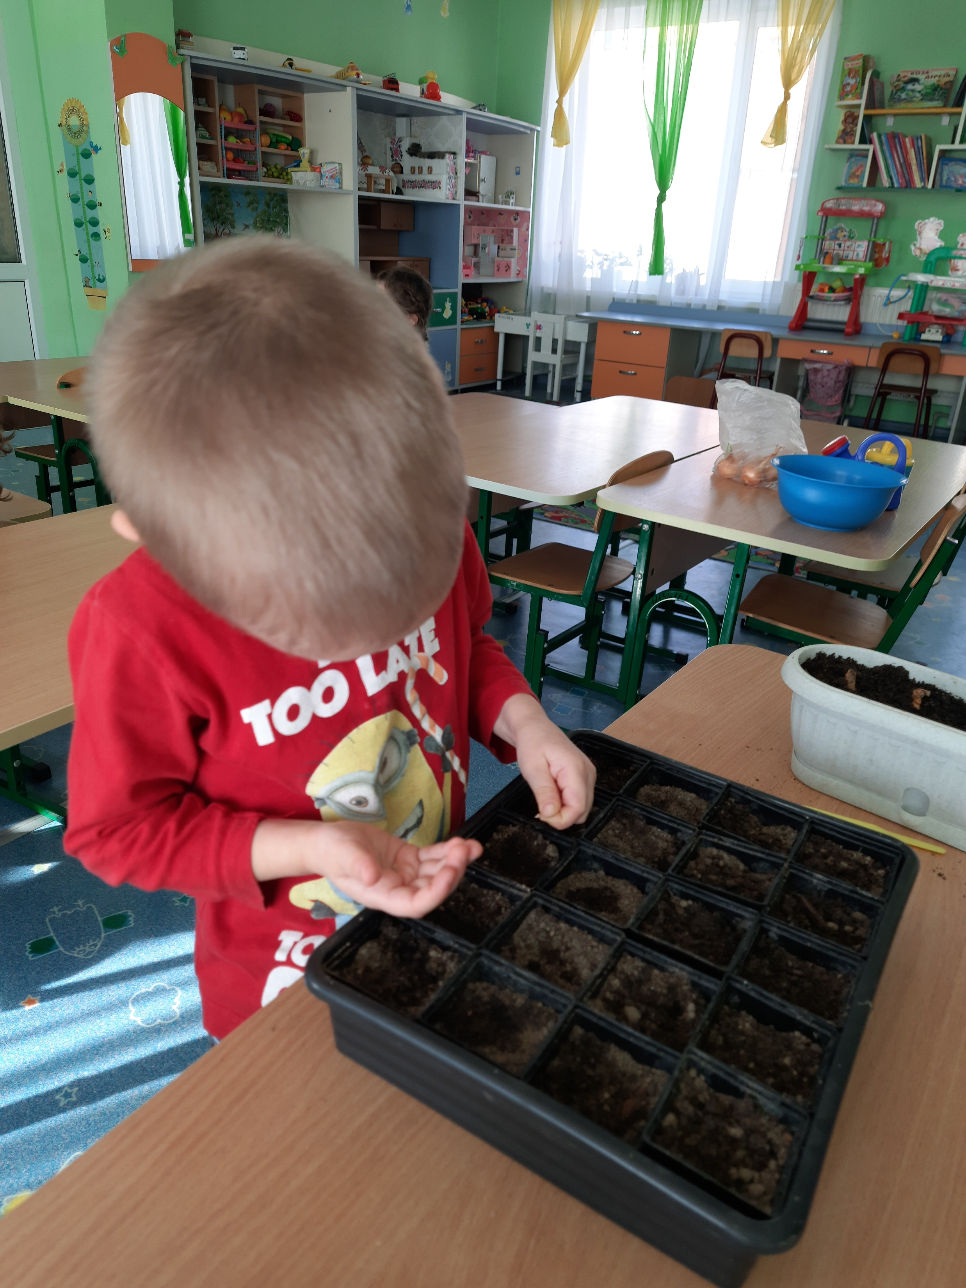
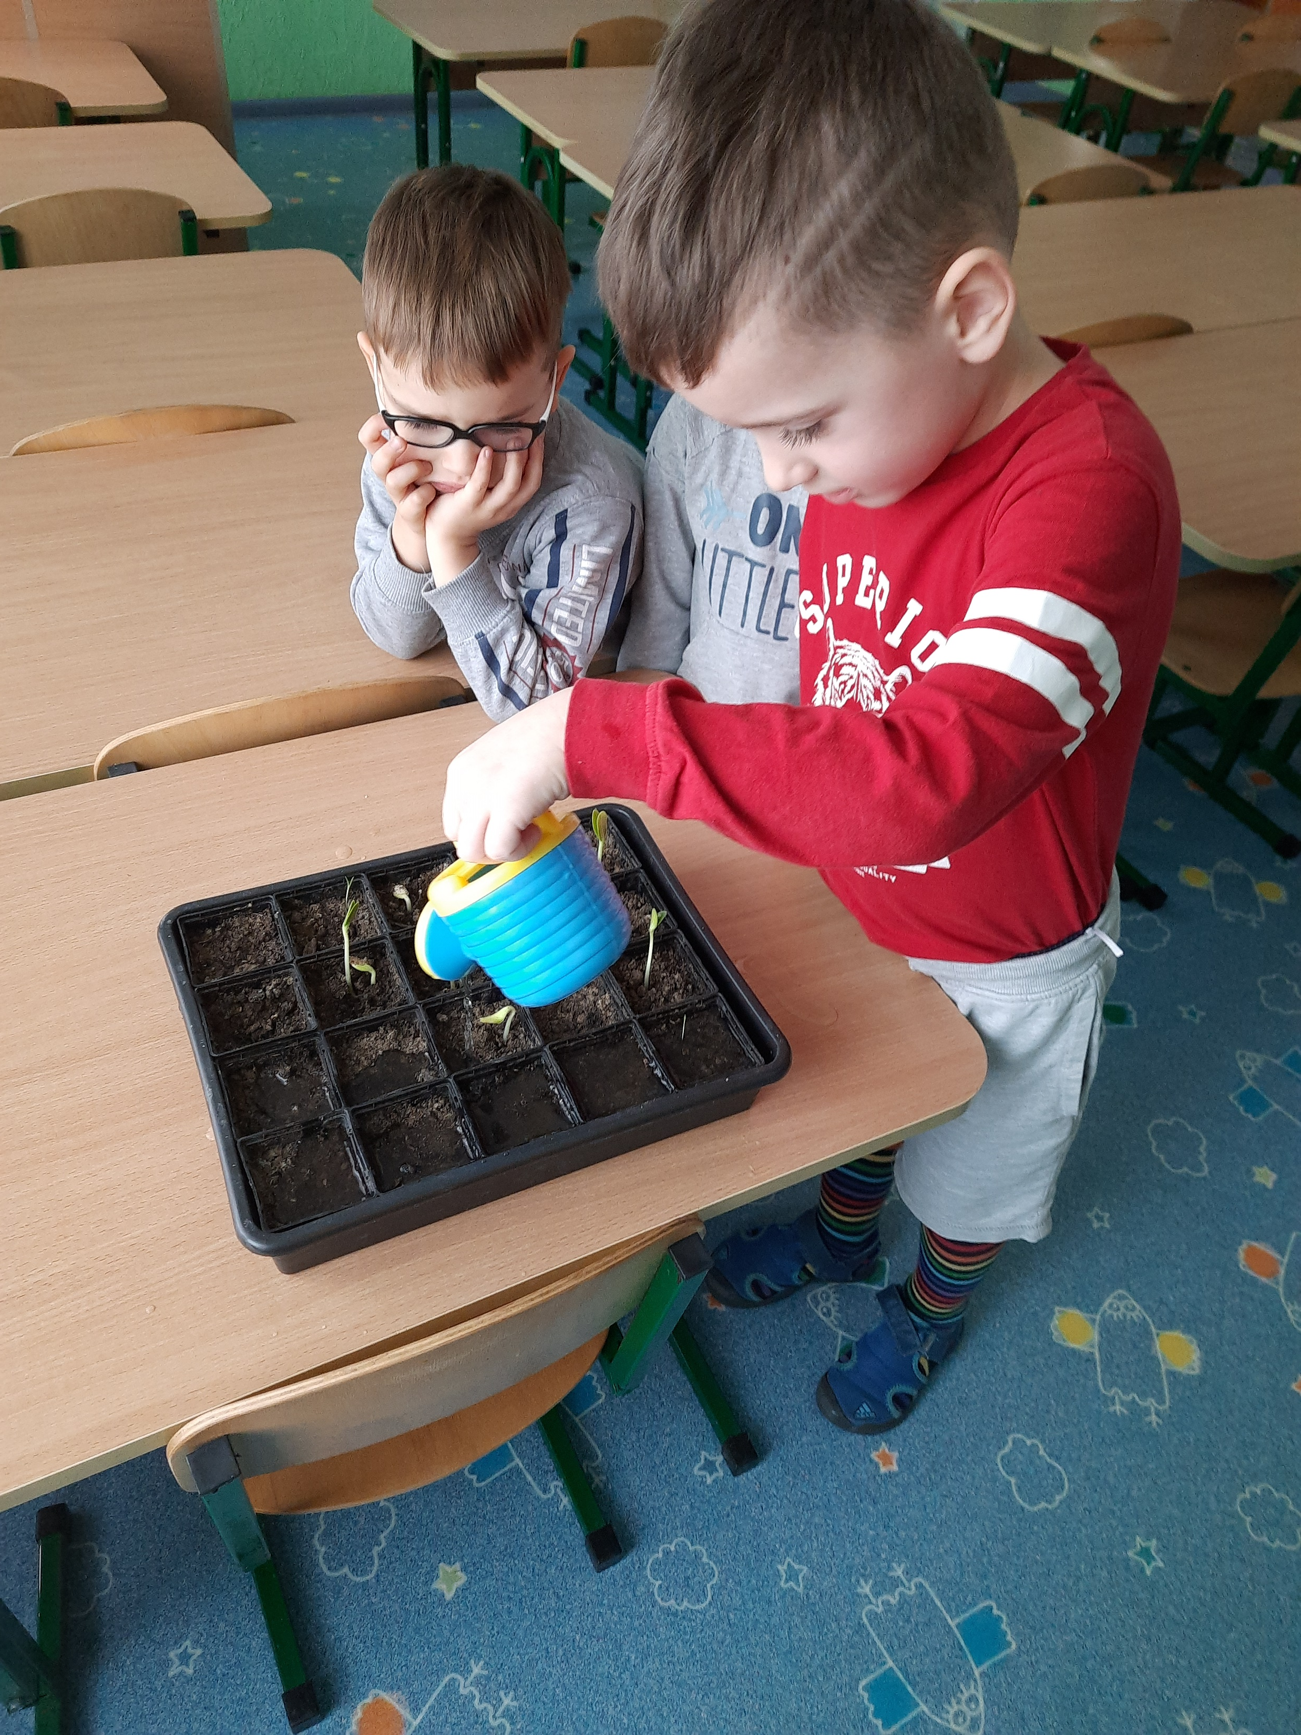
Етапи проектної діяльності

Slide 9
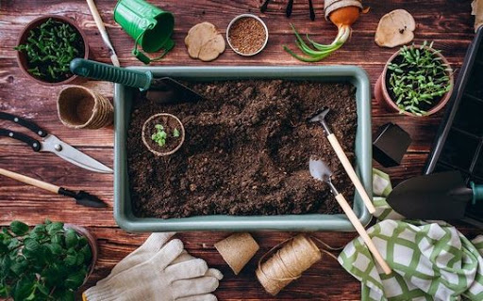
Підготовчий етап
1. Визначення мети та завдань проекту.
2. Аналіз наявних умов в групі.
3. Збір інформаційного матеріалу про рослини (загадки, приказки, вірші).
4. Розробка комплексно - тематичного плану роботи.
5. Створення умов для організації роботи в «городі на вікні».

Slide 10
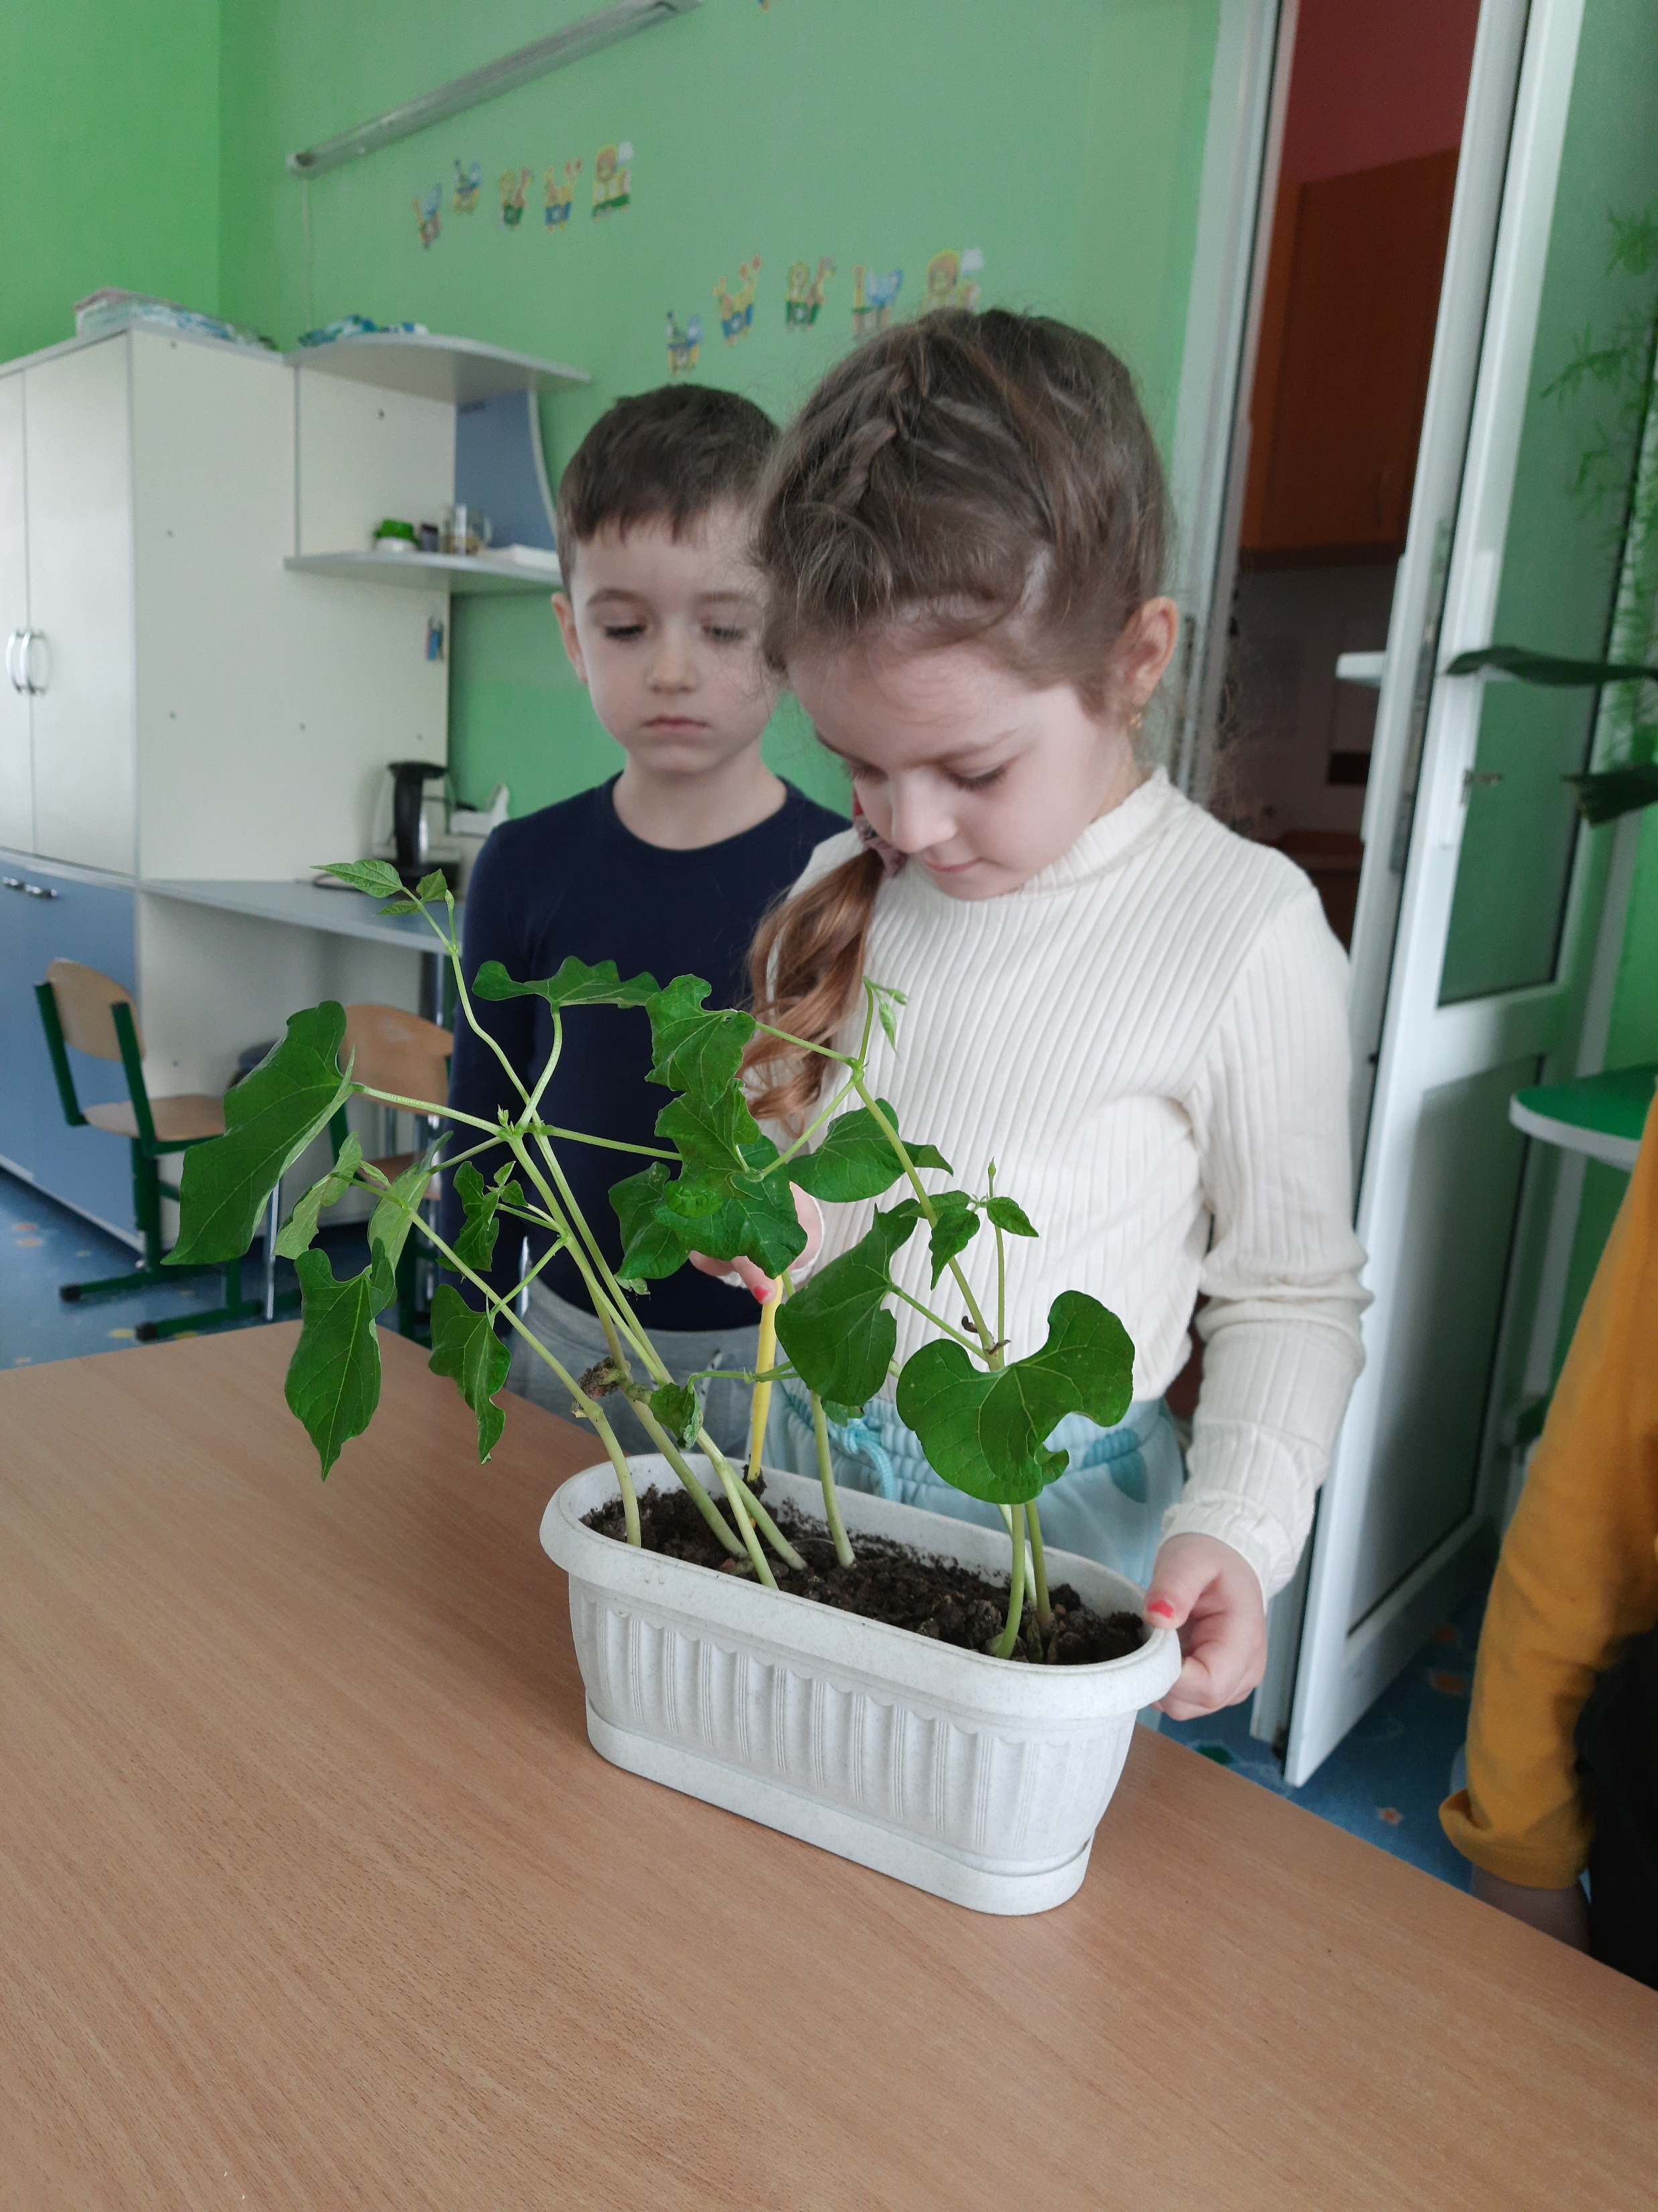
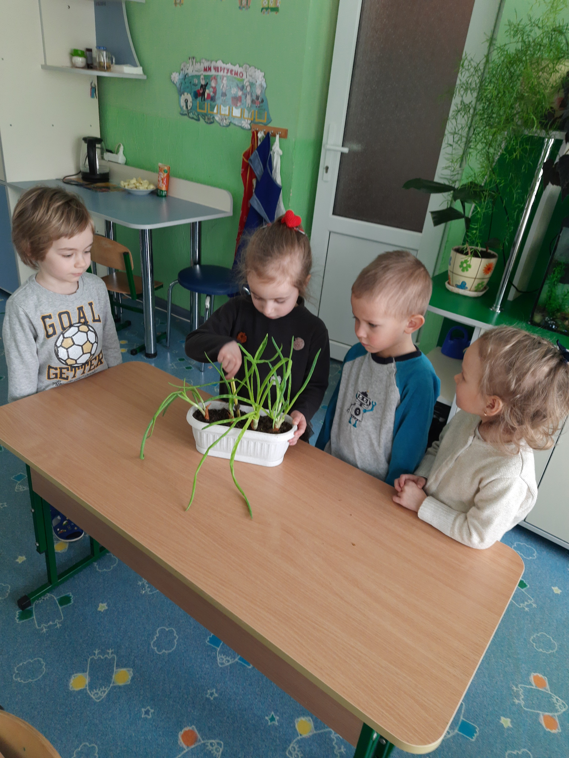
Основний етап
1. Розглядання насіння кропу, огірка, помідора) посадка насіння і цибулі.
2. Дослідницька та практична діяльність дітей з вивчення особливостей вирощування культурних насаджень:
підготовка грунту, придбання насіння, посадка, полив, розпушування;
оформлення городу на вікні;
Спостереження за рослинами і досліди з подальшим розгляданні і фіксації малюнків і схем.
3. Відображення результату через художньо-творчу діяльність.

Slide 11
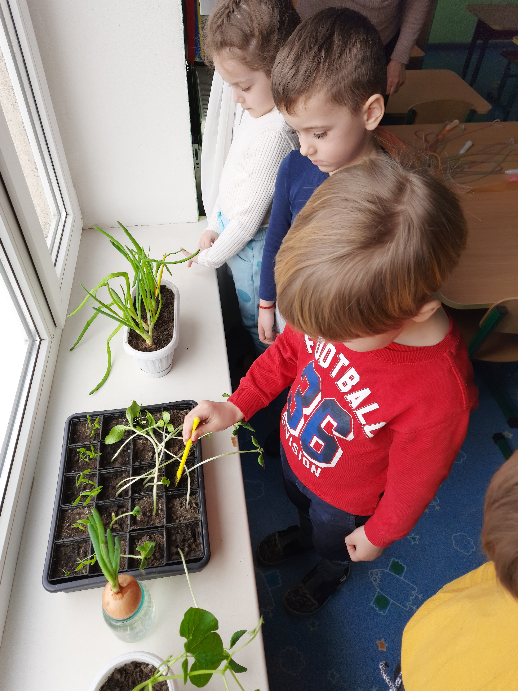
Заключний етап
1. Аналіз отриманих результатів.
2. Складання фотоальбому «Наш зелений город!».
3. Проведення дозвілля.
4. Міні-виставка вирощеної продукції.

Slide 12
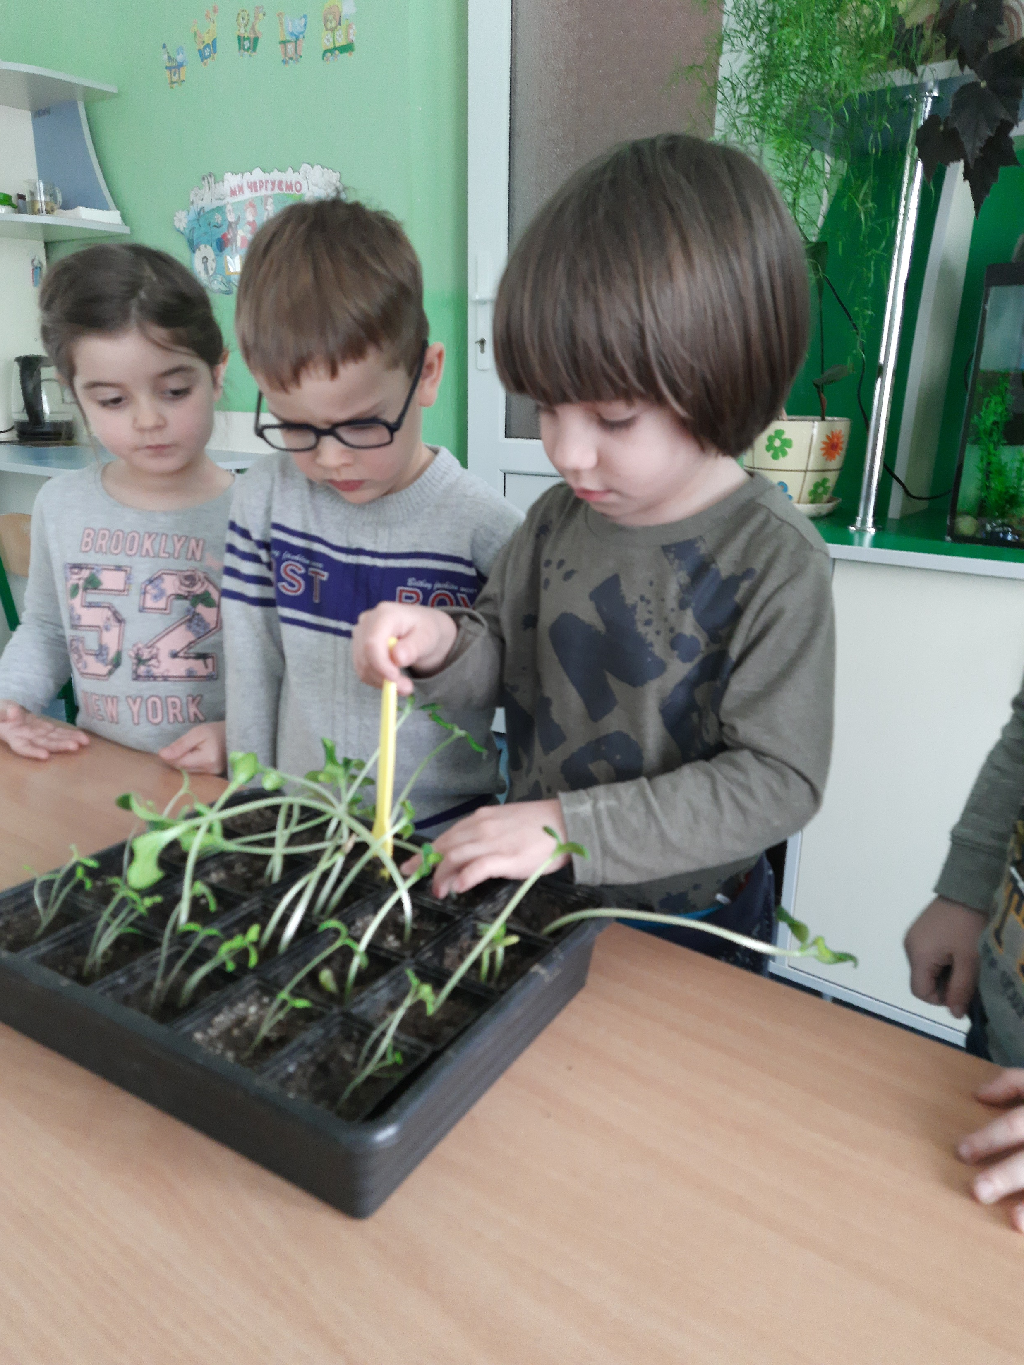
Заходи проекту:
1. Бесіди:
«Що я знаю про здорове харчування?»
«Що таке «Город на вікні»
«Рослини - це життя»
«Насіння»
«Як потрібно доглядати за овочевими культурами»
«Сонце, повітря і вода наші кращі друзі».

Slide 13
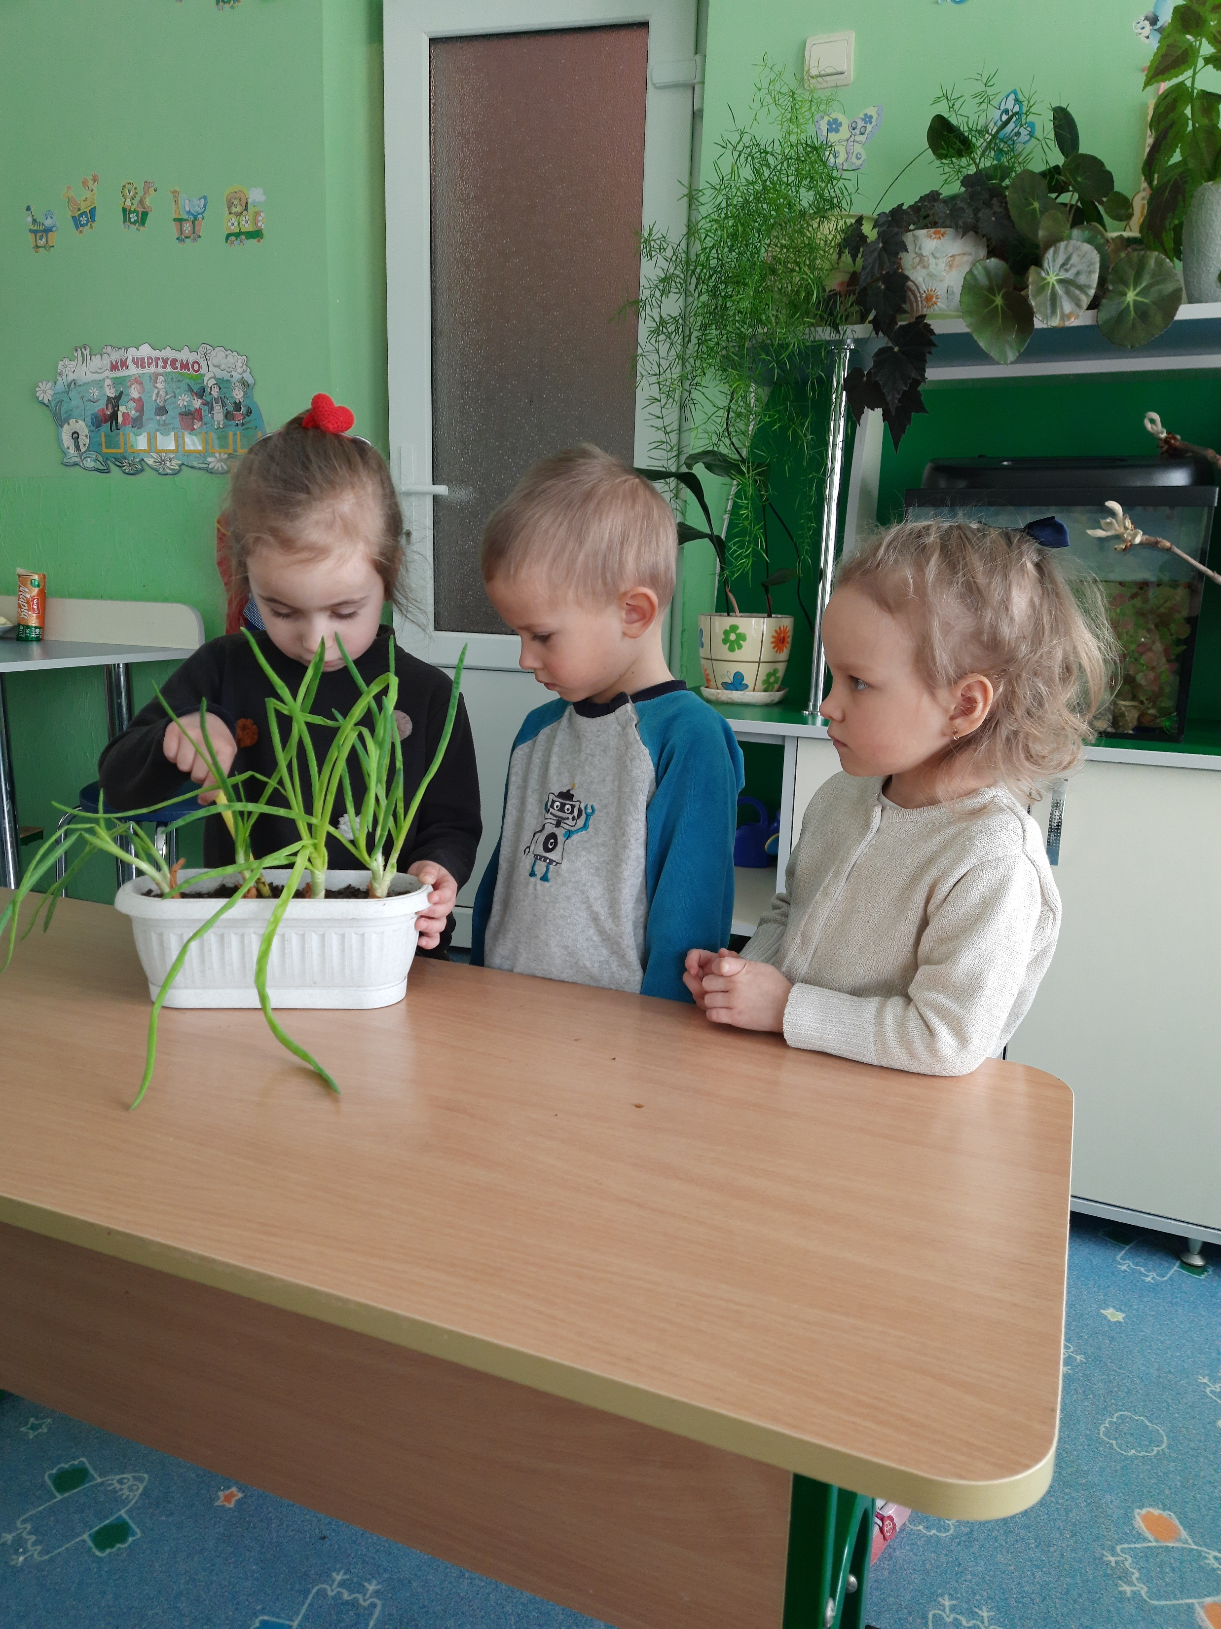
2. Дидактичні ігри:
Розглядання ілюстрацій із зображенням різних рослин, які можна виростити на підвіконні. Гра «Чудесний мішечок»
Дидактичні ігри: «Вершки і корінці»
Настільна гра «Парні картинки»

Slide 14
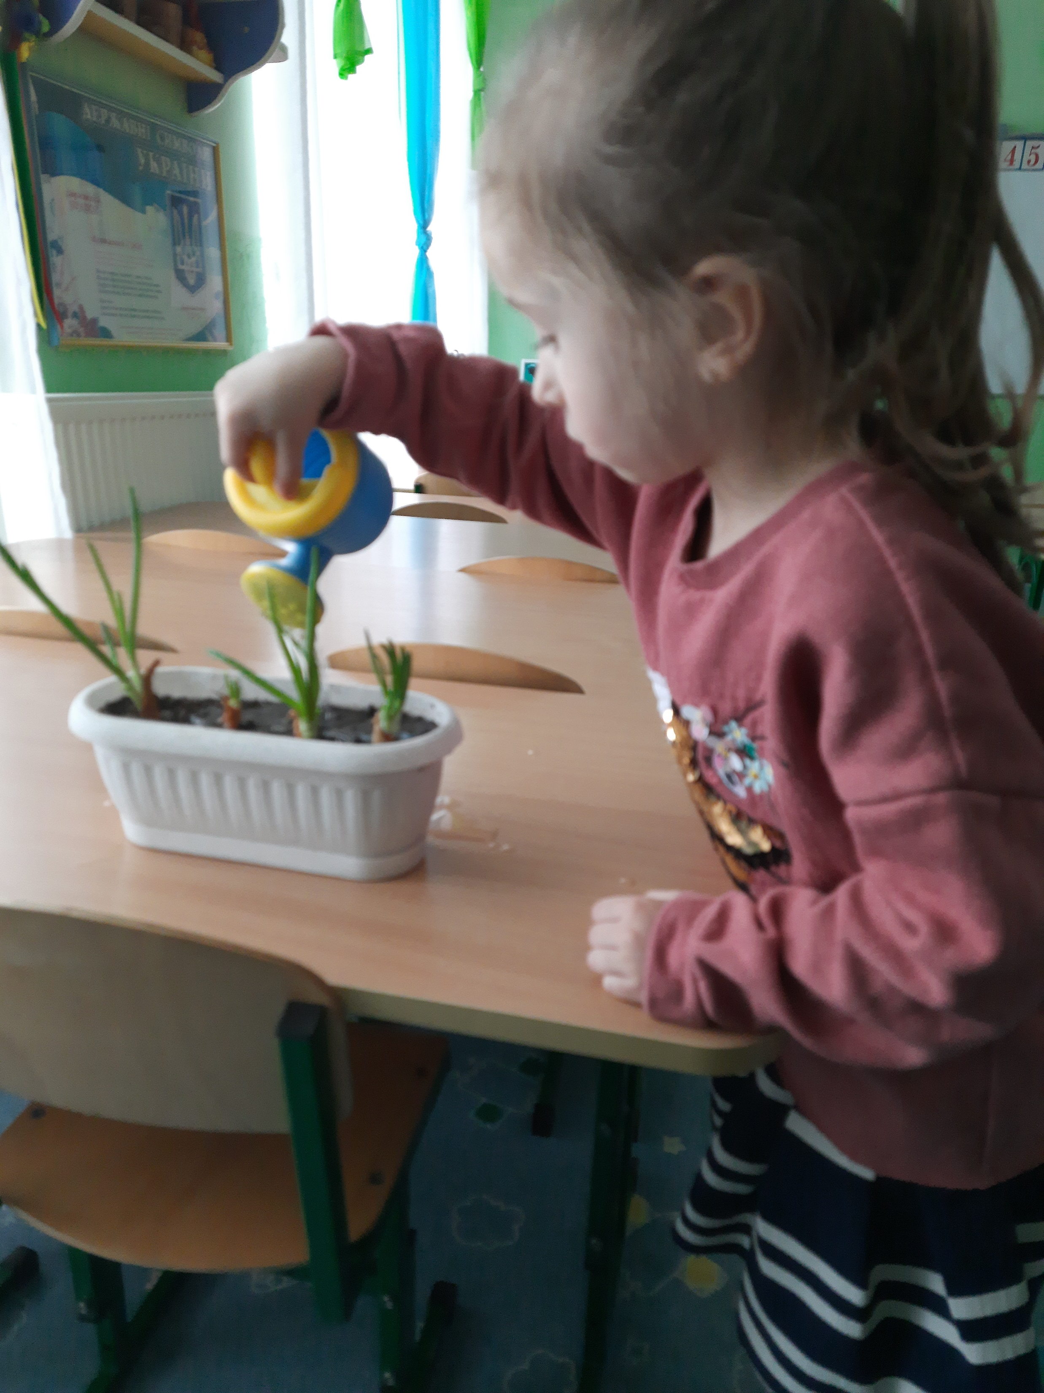
3. Дослідно-експериментальна діяльність
«Будова рослин»,
«Земля, яка вона?»,
«Вода і росток»,
«Сонце і росток»,
«Пророщування насіння»,
«Ріст і розвиток рослин»

Slide 15
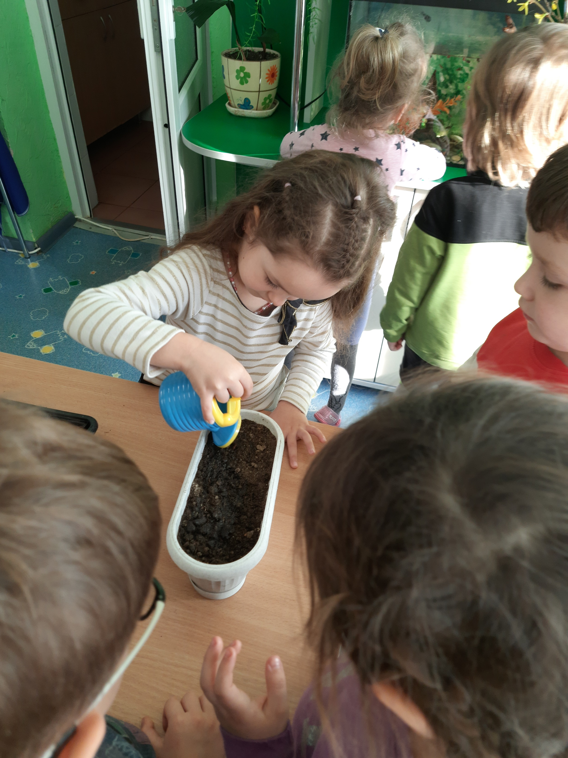
4. Читання художньої літератури
Читання казок: «Ріпка», «Вершки і корінці»
Оксана Радушинська «У саду і на городі»
Ю. Тувім «Овочі»
Р. Юдіна «Казка про те, як овочі воювали»

